Slide 1
Projeto final de sistema operacionais e redes
Lucas Vargas, Guilherme Nunes e Gabriel Machado
1

Slide 2

Sumário
Sumário .2
Introdução 3/4
Objetivos 5/6
Redes 7/8
Orçamento 9/10
Finalização .11
2

Slide 3
Introdução
vamos ver um pouco sobre a G.G.L Tek
3

Slide 4

Introdução
G.G.L Tek é uma empresa focada na ajuda de empresas que buscam criar uma infraestrutura de redes com uma qualidade excepcional e de baixo valor, o famoso custo benefício. G.G.L sendo uma empresa criada por amigos entusiastas no quesito tecnologias, visando sempre honestidade e alta confiança, tendo como seu principal dilema “Esqueça o passado.. Ele só encobre o futuro”.
4

Slide 5
Objetivos
Objetivos ditos pela G.G.L Tek
5

Slide 6
Objetivos
Verificação da estrutura.
Instalação da rede e cabeamento.
Instalação das canaletas.
Configuração de IP.
Instalação de Hardware e Servidores.
Instalação dos sistemas operacionais
“o caminho para a ruína. Já o percorri antes” –G.G.L
6

Slide 7
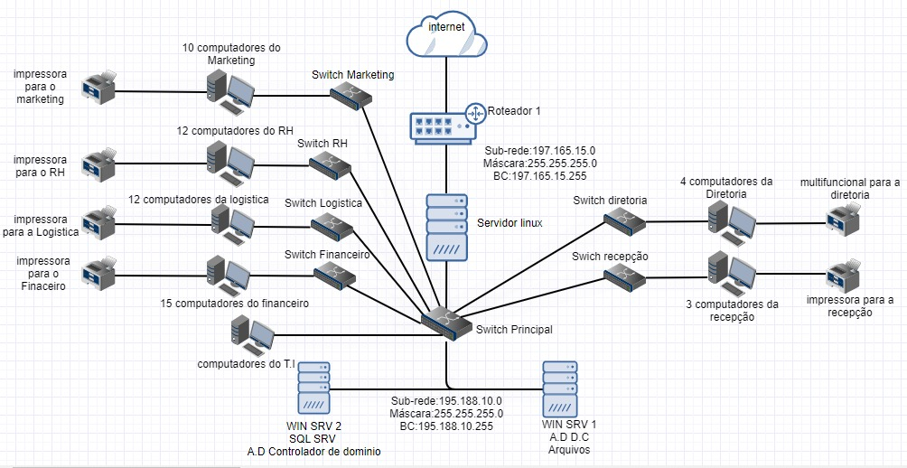
Diagrama de rede
6

Slide 8
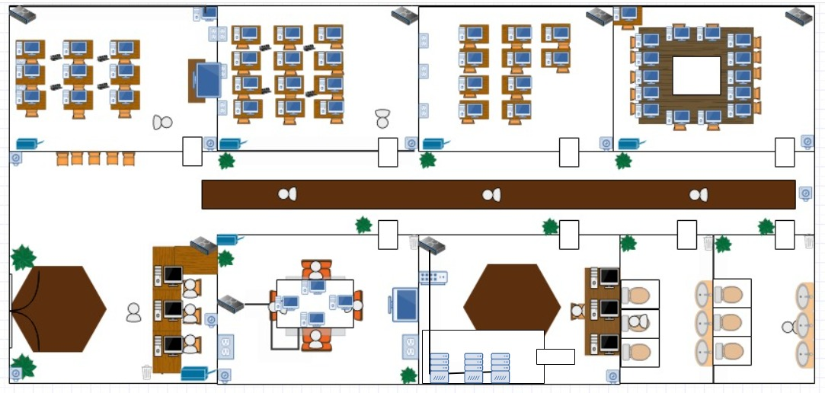
Planta humanizada
6

Slide 9
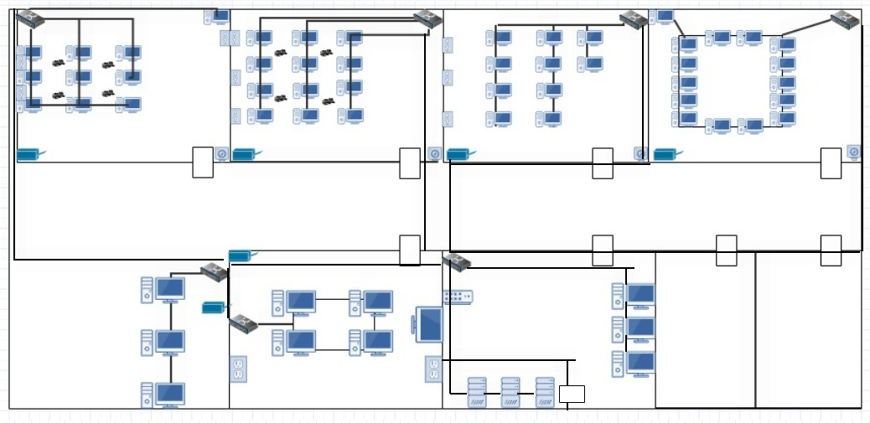
Planta
6

Slide 10
Servidores
Servidores que serão usados
- Firewall
- Linux
- WIN SRV 1 (arquivos)
- SQL SERVER A.D Controlador de dominio
6

Slide 11
Redes
Configurações da rede dita pela G.G.L
7

Slide 12

Classificação da rede: A rede Lan Interliga os computadores presentes dentro de um mesmo espaço físico, e rede WLAN para clientes e funcionários usarem aparelhos pessoais.
Tipologia da rede: Estrela, pois é o tipo de rede mais comum, organizada de forma em que estaremos conectados a um hub central, que atuará como servidor.
Transmissão de dados: Full duplex, para maior velocidade de transmissão.
8

Slide 13
Orçamento
Custos da G.G.L
9

Slide 14

R$ 201.925,47
esse será o custo total da empresa para fazer a infraestrutura inteira.
10

Slide 15
Agradecemos sua atenção e pelo seu tempo vendo um pouco sobre a G.G.L Tek
“Meu compromisso com a honra já esteve acima de tudo” – G.G.L
11

